Slide 1
第15章
狭义相对论

Slide 2
相对论(3)
主要内容：
狭义相对论动力学基础

Slide 3
§15.4 狭义相对论动力学基础
相对论的动力学问题
1、相对论的动力学方程
2、质量和速度的关系
3、质量和能量的关系
4、动量和能量的关系

Slide 4
1.相对论质量和动量
前面已讲, 牛顿第二定律 在伽利略变换下是不变的。现在知道伽利略变换只是洛伦兹变换在u<<c下的近似。因而一个好的力学规律应满足:
* 在洛仑兹变换下是不变的(协变的)
* 在u<<c时还原为经典力学的形式。
质点动量的经典形式
m与运动无关，在伽利略变换下对一切惯性系成立。
在相对论中，如果仍保持动量的形式不变，则上式在洛仑兹变换下就不具有不变性。

Slide 5
问题：是修改 的形式，还是放弃质量与运动无关的看法？
理论和实验都证明: 相对论中动量的形式仍可以写成
，但质量应改写成
考夫曼实验结果：
电子质量随速度变化
m₀为物体的静质量。上式称为相对论质速(mass-speed relation)关系式。
v << c时，m m₀

Slide 6
相对论动量：
可以证明：
* 相对论动量表达式在洛仑兹变换下是不变的；
* 在v << c 时还原为经典力学的形式.
2.相对论动力学方程
按经典动能定理
m是恒量, 只要F足够大或作用时间足够长就可以把物体加速到超过光速，与相对论矛盾。

Slide 7
按相对论质速关系, m与v有关, v 越大, m 越大, v > c时, m成为虚数而无实际意义。故光速是一切运动物体速度的极限。
相对论动力学方程写成
* 相对论动力学方程在洛仑兹变换下是不变的；
* 在 v << c 时还原为经典力学的形式
所以 是相对论动力学方程在低速下的近似。
3.相对论动能 能量与质量的关系

Slide 8
3.相对论动能 能量与质量的关系
设静止质量为m₀的粒子从静止开始,在力 作用下作一维运动。由动能定理
又由质速关系
两边微分
得:

Slide 9
所以:
这就是静止质量为m₀的粒子以速率v运动时的相对论动能表达式。
爱因斯坦称 为粒子的静能, 用 表示； 为粒子的总能, 用 表示, 即

Slide 10
这就是相对论的质能关系式。即物体的质量和能量密切联系, 当质量发生 的变化时, 必有相应的能量改变。
反之亦然。
显然相对论的动能表达式与经典动能表达式不同。
但v << c时, 上式可以还原为经典动能的形式。

Slide 11
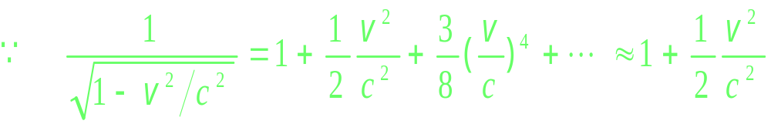
v << c时, 将 展成级数有
v << c时, 略去高次项, 上式就还原为经典动能的形式

Slide 12
4.相对论能量与动量的关系
经典动能和动量的关系
经典动能和动量的关系式
若把物体的质量看成恒量，则经典动能、动量关系在洛仑兹变换下是变的。上式不适用于高速运动，缺乏普遍性。必须找到一个在洛仑兹变换下是不变的的普遍关系式。

Slide 13
由相对论动量和能量公式
上式称为相对论能量动量关系式。它在洛仑兹变换下是不变的
对动能为E_{k}的粒子，用 代入上式，得
略去上式第一项

Slide 14


例1 在惯性系 S 中，有两个静质量都是 m₀ 的粒子 A 、B
分别以速度 运动，相撞后合在一
起成为一个静质量为 M₀ 的粒子，求 M₀ 。
解：
由动量守恒：
因为A、B静止质量，运动速度都相同，故
但 因此
即合成粒子是静止的。

Slide 15
又由能量守恒：

Slide 16
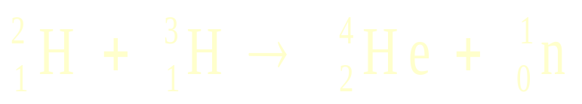
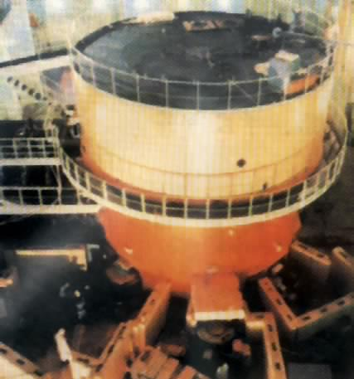

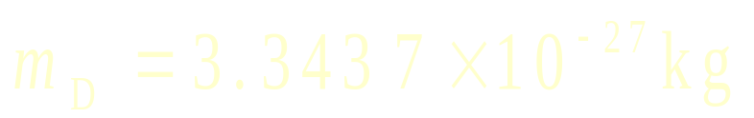

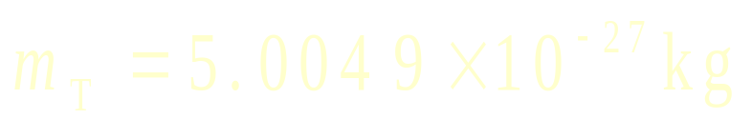

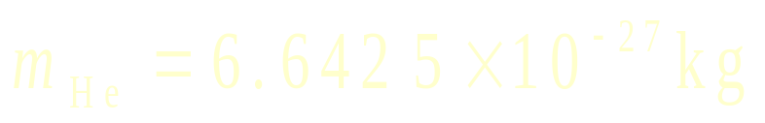

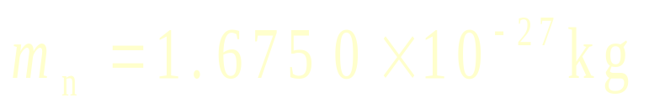
例2 有一种热核反应
各种粒子的静止质量如下：
氘核（ ）
氚核（ ）
氦核（ ）
中子（ ）
求这一热核反应释放的能量是多少？
核反应堆

Slide 17
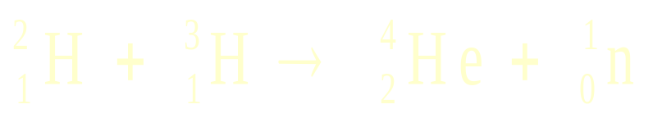
解：这一反应的质量亏损为
1 kg 的这种核燃料所释放的能量为
是 1 kg 的优质煤所释放热量的 1 千万倍！

Slide 18
例3 一个电子被电压为10⁶V的电场加速后，其质量为多少？速率为多大？
解：

Slide 19
例4. 北京和上海直线相距 1 000 km ，在某一时刻从两地同时各开出一列火车。现有一飞船沿从北京到上海的方向在高空掠过，速率恒为 u = 9 km/s 。求宇航员测得的两列火车开出时刻的间隔，哪一列先开出？
飞船
x
北京 x₁
上海 x₂
地面 S 系

Slide 20
飞船系：由洛仑兹变换得
上海先发车。

Slide 21




例5 S系中有一静止的正方形，面积为100cm²。 系以0.8c的速度沿正方形的对角线匀速运动，求 系中观察者测得的该图形的面积。
解：
设S系中测得正方形的边长为a，以对角线为x轴的正方向（如图）
则边长在坐标轴上投影的大小为：
S系中的面积可表示为：
在 系中

Slide 22
在 系中测得的图形为菱形，其面积为：

Slide 23
本章基本要求：
1) 经典力学的相对性原理与狭义相对论的相对性原理有什么不同?
2) 经典力学的时空观与狭义相对论的时空观有什么不同?
3) 记住下列公式:
* 洛仑兹坐标变换式:
* 相对论长度收缩和时间延缓公式
* 相对论质速关系, 质能关系, 能量动量关系.

Slide 24
作业：
选8，9， 填13，计22

